Slide 1
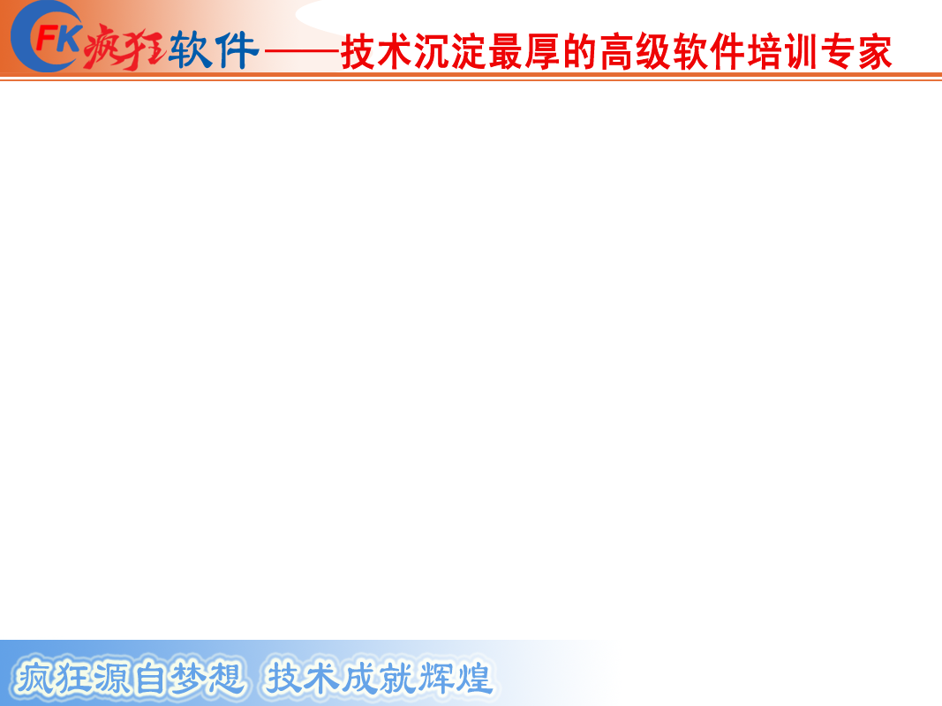
批量操作
讲师：李刚

Slide 2
本次要点
Hibernate的批量操作
防止批量插入、批量更新的内存溢出
DML风格的批量插入、批量更新

Slide 3
批量操作概述
Hibernate完全以面向对象的方式来操作数据库，应用程序每次操作一个PO，对应转换为操作一条记录。
实际上，关系数据库允许一次操作多条记录。为了弥补这种不足，Hibernate提供了批量操作的支持。

Slide 4
批量插入的问题
如果需要将100000条记录插入数据库，通过Hibernate可能会采用如下做法：
  Session session = sessionFactory.openSession();
  Transaction tx = session.beginTransaction();
  //循环100000次来插入100000条记录
  for ( int i=0; i<100000; i++ )
  {
  User u = new User (.....);
  session.save(u);
  }
  tx.commit();
  session.close();

Slide 5
批量插入的问题
上面程序运行到某个时候会失败，抛出OutOfMemoryException。
因为Hibernate的Session持有一个必选的一级缓存，所有的User实例都将在Session级别的缓存区进行了缓存的缘故。

Slide 6
批量插入
批量插入：定时将Session缓存的数据刷入数据库，而不是一直在Session级别缓存。
  for (int i = 0 ; i < 100000 ; i++ )
  {
  User u1 = new User();
  u1.setName("xxxxx" + i);
  u1.setAge(i);
  u1.setNationality("china");
  session.save(u1);
  if (i % 20 == 0)
  {
  session.flush();
  session.clear();
  }
  }

Slide 7
批量更新
上面介绍的方法同样适用于批量更新数据。
当程序更新一批对象之后，程序定期将这些数据刷入数据库即可。

Slide 8
DML风格的批量操作
Hibernate提供HQL语句支持批量的UPDATE和DELETE语法。
批量UPDATE 和 DELETE语句的语法格式如下：
  UPDATE | DELETE FROM? <ClassName> [WHERE WHERE_CONDITIONS]

Slide 9
DML风格批量操作的注意点
在FROM子句中，FROM关键字是可选的。即完全可以不写FROM关键字。
在FROM子句中只能有一个类名，该类名不能有别名。
不能在批量HQL语句中使用连接，显式或者隐式的都不行。但可以WHERE子句中可以使用子查询。
整个WHERE子句是可选的。

Slide 10
DML风格批量操作的范例
  Transaction tx = session.beginTransaction();
  //定义批量更新的HQL语句
  String hqlUpdate = "update User set name = :newName";
  //执行更新
  int updatedEntities = session.createQuery( hqlUpdate )
  .setString( "newName", "新名字" )
  .executeUpdate();
  //提交事务
  tx.commit();

Slide 11
DML风格批量操作的说明
使用DML风格的批量更新语法时，通常只需要执行一次SQL的DML语句，就可以完成所有满足条件记录的更新。
在有些情况下， DML风格的批量更新也可能需要执行多条DML语句，这是因为有继承映射等特殊情况，例如有一个Person实例，它有Customer的子类实例。当批量更新Person实例时，也需要更新Customer实例。如果采用joined-subclass或union-subclass映射策略时，Person和Customer实例保存在不同的表中，因此可能需要多条DML语句。

